Slide 1


Laporan Progress Project Website
Aplikasi Web KoPay
Kelompok 6

Slide 2
KoPay
KoPay adalah sebuah situs web yang ditujukan untuk penikmat kopi yang ingin membeli biji kopi berkualitas. Situs ini menyediakan berbagai jenis biji kopi dari berbagai daerah penghasil kopi terkenal. Pengguna dapat menjelajahi katalog biji kopi berdasarkan asal, jenis, dan profil rasa. KoPay bertujuan untuk menjadi destinasi utama bagi para pencinta kopi yang mencari biji kopi premium.

Slide 3
Menu KoPay
01
Beranda
05
Tentang Kami
02
Keranjang Belanja
06
Informasi Produk
03
Checkout
07
Customer Service
04
Berita
08
Tentang Kami

Slide 4


Progress Web
Landing Page Kopay

Slide 5
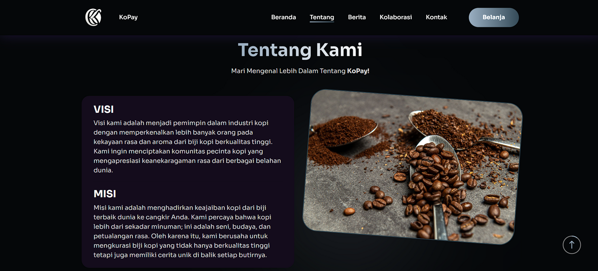
Progress Web
Page Tentang Kami

Slide 6
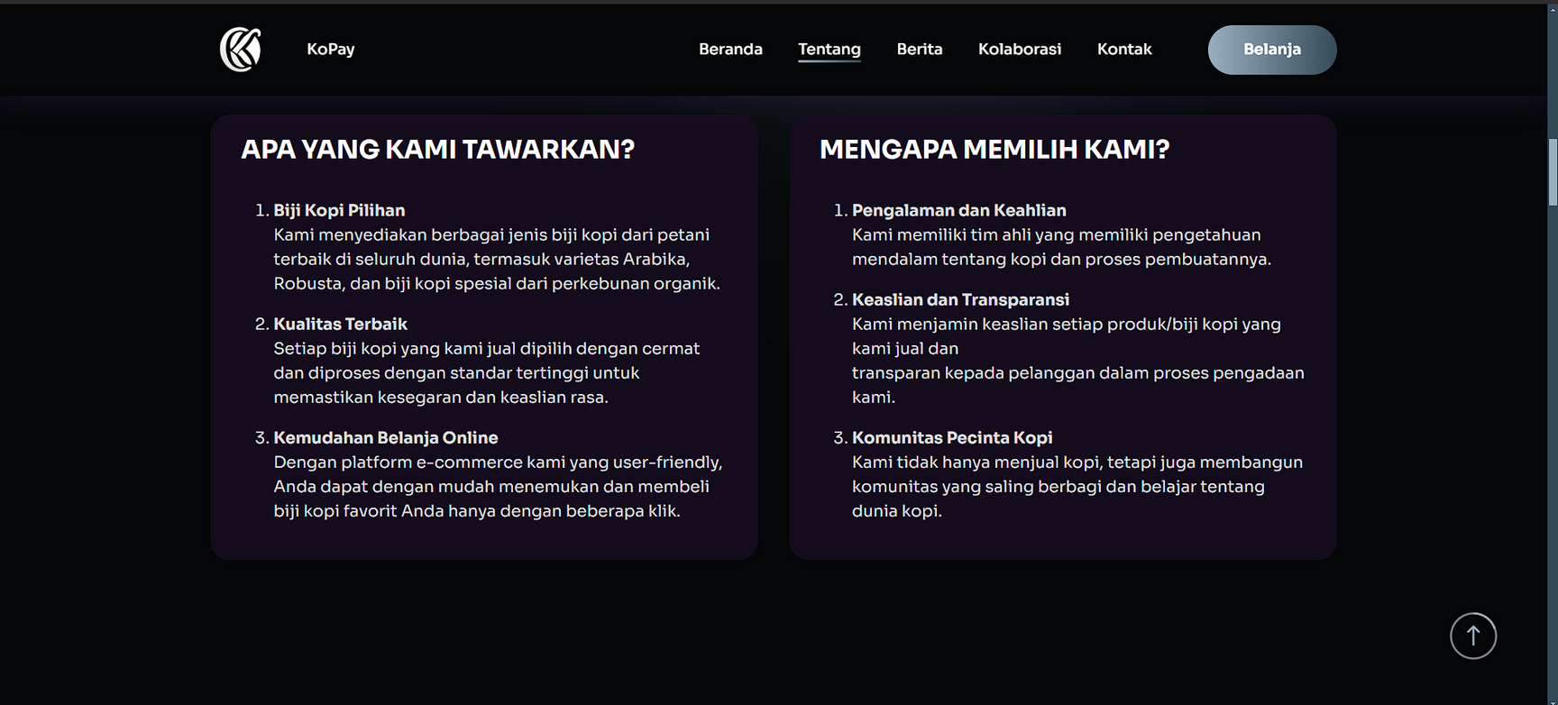
Progress Web
Page Tentang Kami

Slide 7

Progress Web
Page Berita

Slide 8
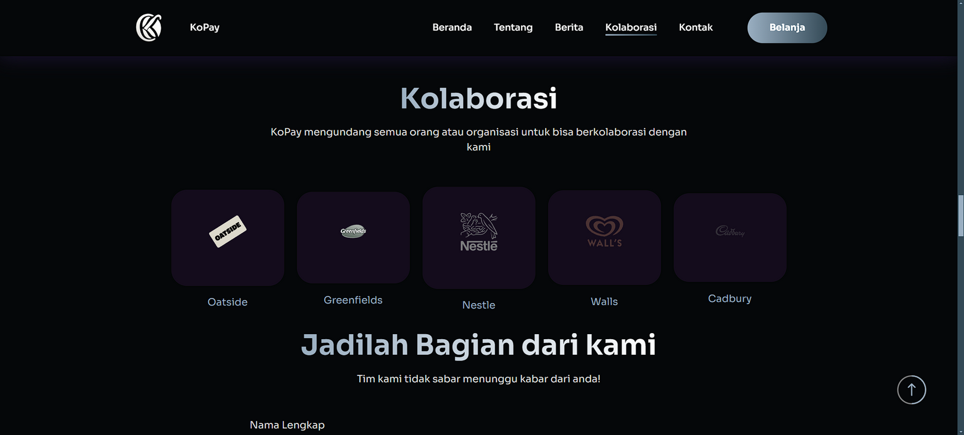
Progress Web
Page Kolaborasi

Slide 9
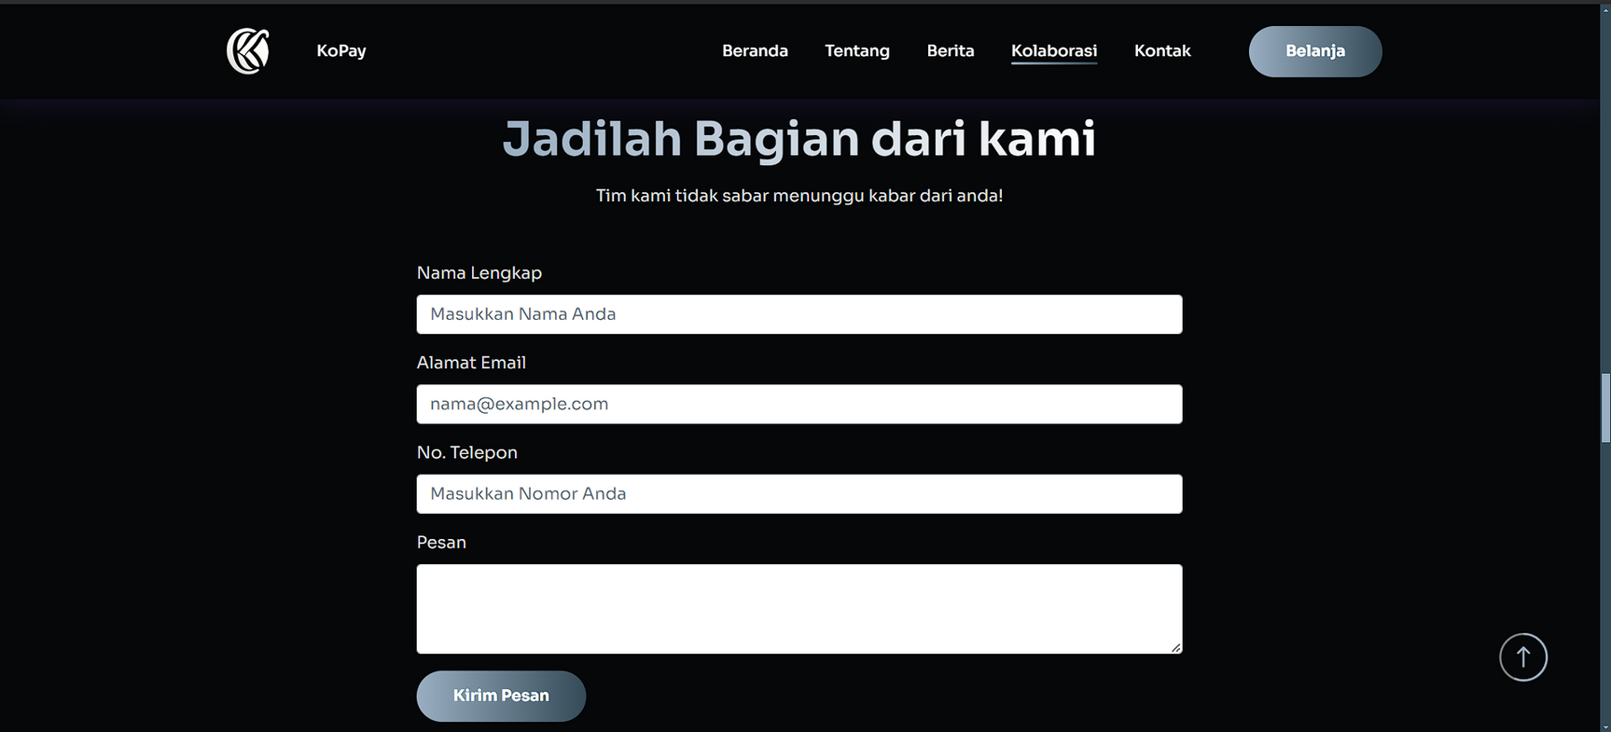
Progress Web
Page Kolaborasi

Slide 10
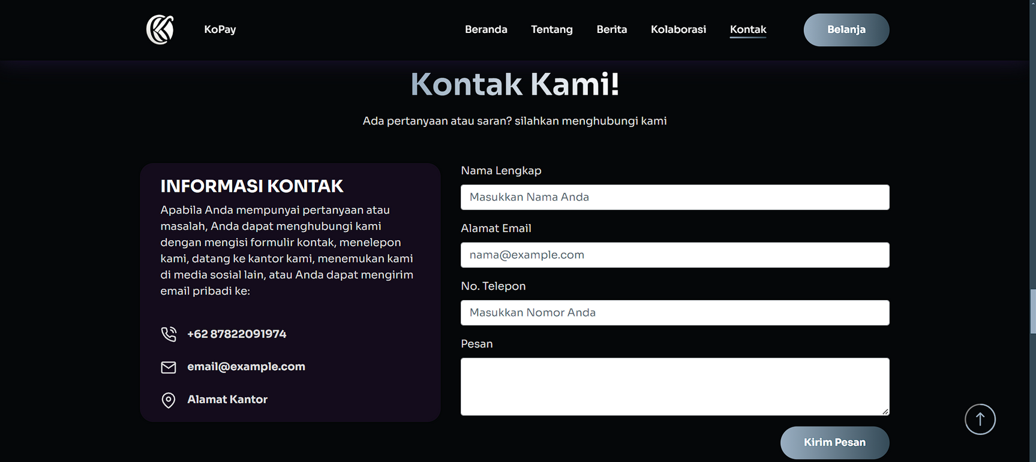
Progress Web
Page Kontak Kami

Slide 11
Thank
You

